Slide 2
Chapter 09. 어댑터뷰

Slide 3
01 기본 개념
02 리스트뷰
03 그리드뷰
04 스피너
05 스택뷰

Slide 4
어댑터뷰와 어댑터의 관계를 파악한다.
리스트뷰를 정의하고 사용할 수 있다.
커스텀 어댑터를 설계할 수 있다.
그리드뷰를 정의하고 사용할 수 있다.
스피너를 정의하고 사용할 수 있다.
스택뷰를 정의하고 사용할 수 있다.

Slide 5
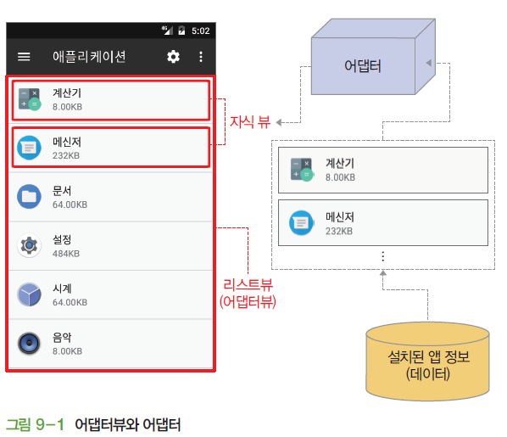
01 기본 개념
안드로이드의 [설정]-[애플리케이션] 화면
대표적인 어댑터뷰인 리스트뷰

Slide 6
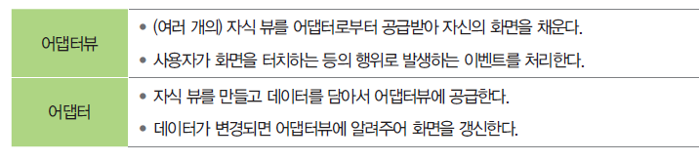
01 기본 개념
어댑터뷰와 어댑터의 역할

Slide 7
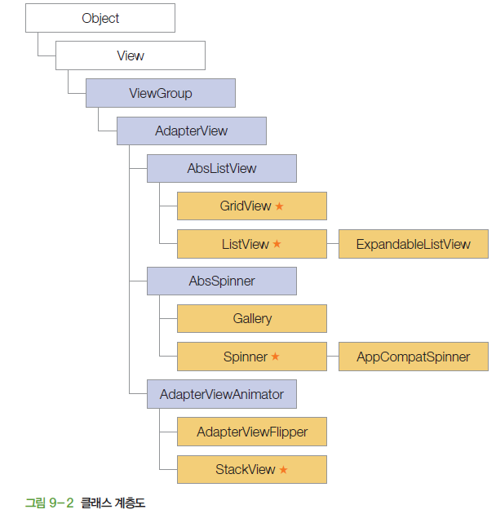
01 기본 개념
어댑터뷰의 클래스 계층도

Slide 8
02 리스트뷰
리스트뷰(ListView)
세로 방향으로 자식 뷰를 배치하여 보여줌
공간이 부족하면 스크롤하는 기능을 제공
사용자가 화면을 터치하는 등의 행위로 발생한 이벤트 처리
다른 어댑터뷰에도 사용법 그대로 적용

Slide 9
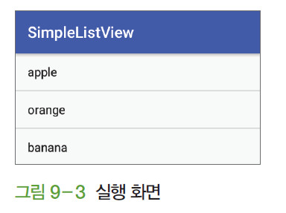
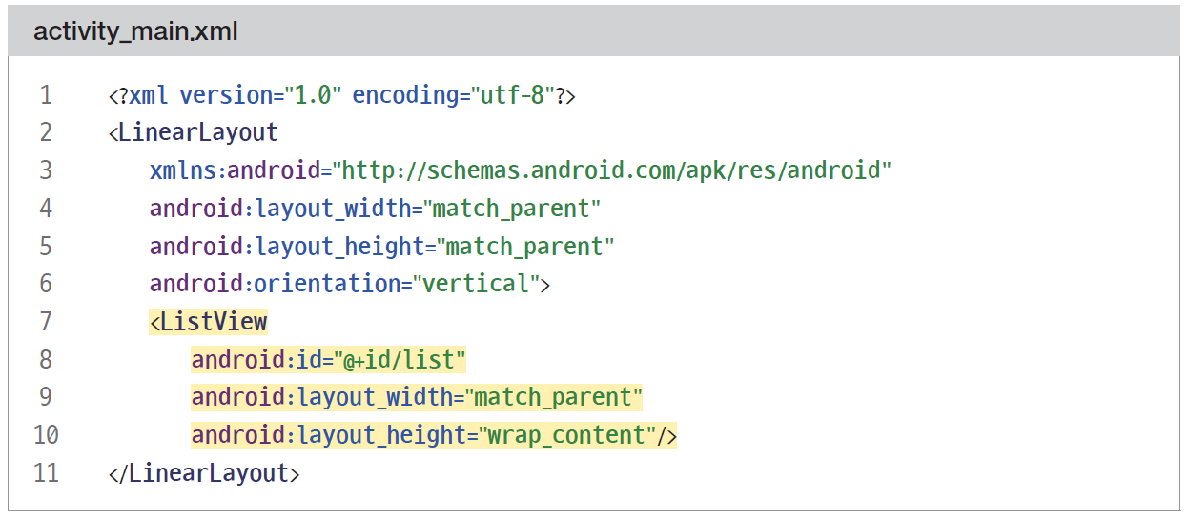
02 리스트뷰 ▶ 초기화와 이벤트 처리
리스트뷰로 문자열을 표시하는 앱
실행 화면
레이아웃

Slide 10
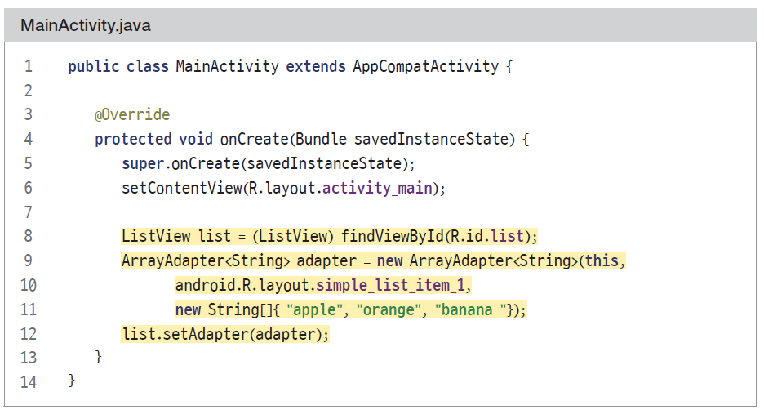
02 리스트뷰 ▶ 초기화와 이벤트 처리
자바 코드

Slide 11
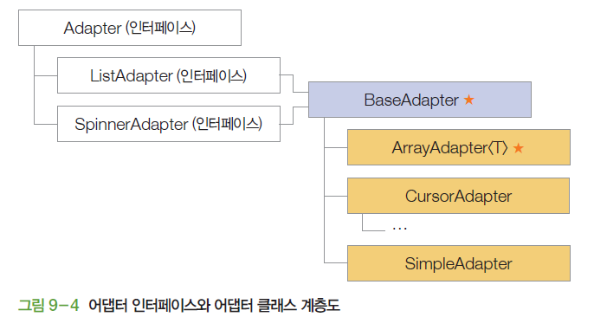
02 리스트뷰 ▶ 초기화와 이벤트 처리
BaseAdapter 혹은 그 서브클래스로 객체 생성

Slide 12
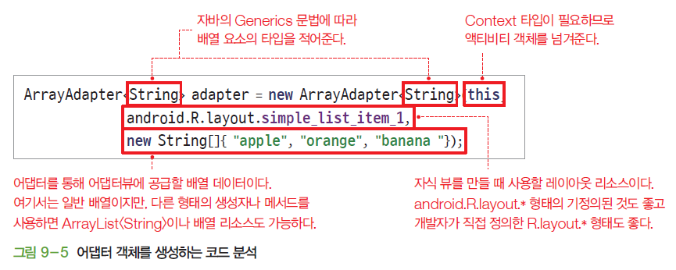
02 리스트뷰 ▶ 초기화와 이벤트 처리
9~11행의 코드에 대한 상세 분석

Slide 13
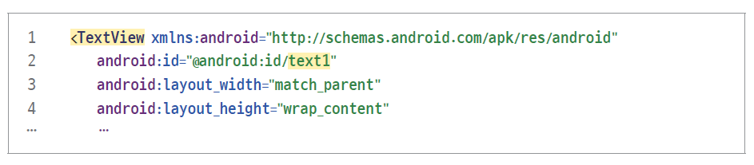
02 리스트뷰 ▶ 초기화와 이벤트 처리
안드로이드 스튜디오의 편집기에서 볼 수 있는 레이아웃 정의
android.R.layout.simple_list_item_1에 커서를 두고 Ctrl+B 클릭

Slide 14
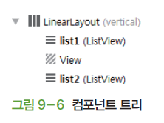
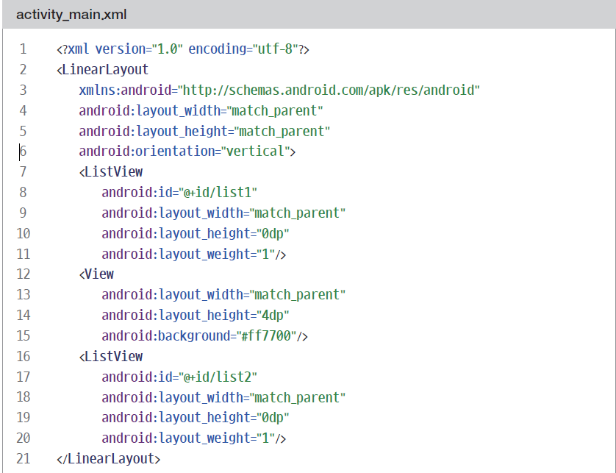
02 리스트뷰 ▶ 초기화와 이벤트 처리
컴포넌트 트리를 참고하여 res/layout/activity_main.xml 수정

Slide 15
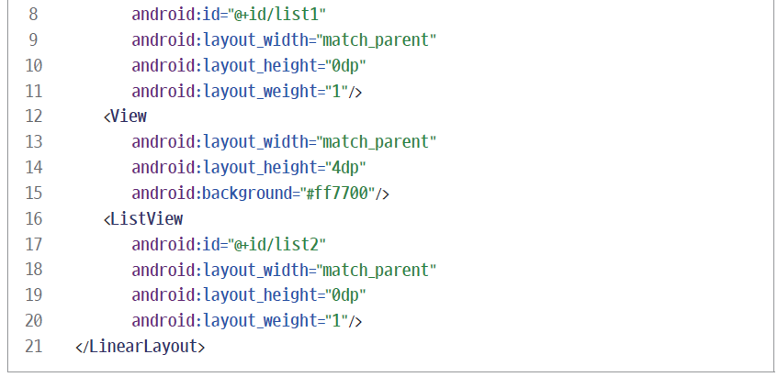
02 리스트뷰 ▶ 초기화와 이벤트 처리
컴포넌트 트리를 참고하여 res/layout/activity_main.xml 수정

Slide 16
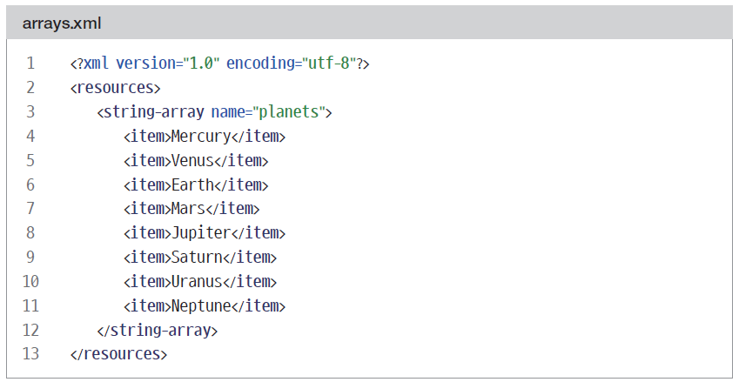
02 리스트뷰 ▶ 초기화와 이벤트 처리
res/values 폴더에서 우클릭 -> [New]-[Values resource file] 메뉴선택 -> arrays.xml 생성
planets라는 이름의 문자열 배열 리소스 정의

Slide 17
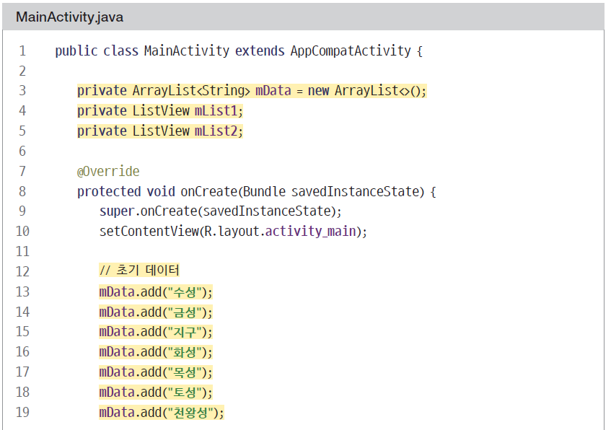
02 리스트뷰 ▶ 초기화와 이벤트 처리
MainActivity 클래스에 코드 작성

Slide 18
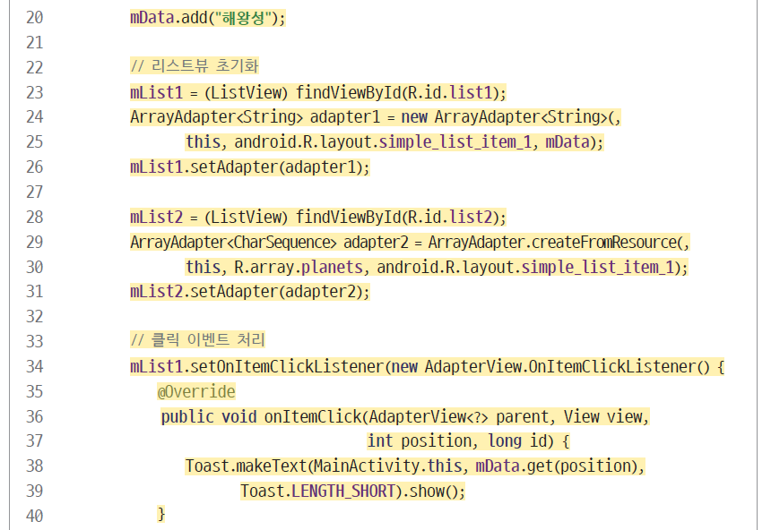
02 리스트뷰 ▶ 초기화와 이벤트 처리
MainActivity 클래스에 코드 작성

Slide 19
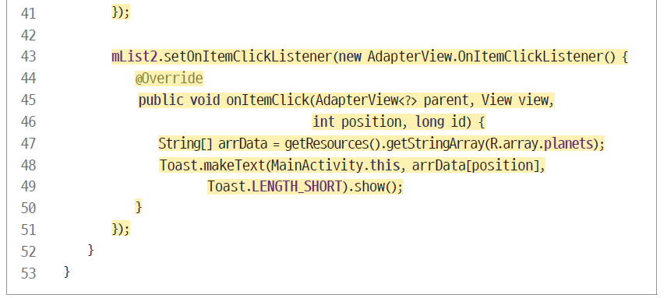
02 리스트뷰 ▶ 초기화와 이벤트 처리
MainActivity 클래스에 코드 작성

Slide 20
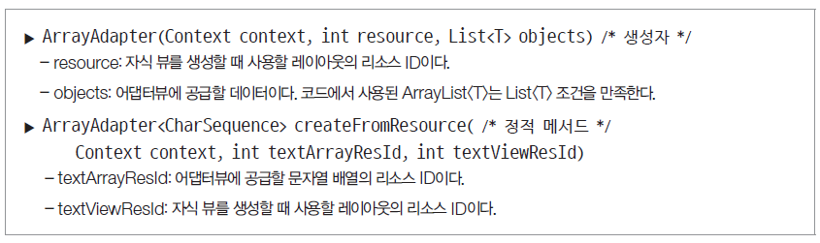
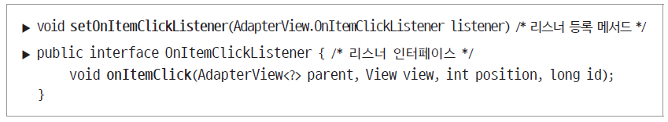
02 리스트뷰 ▶ 초기화와 이벤트 처리

Slide 21
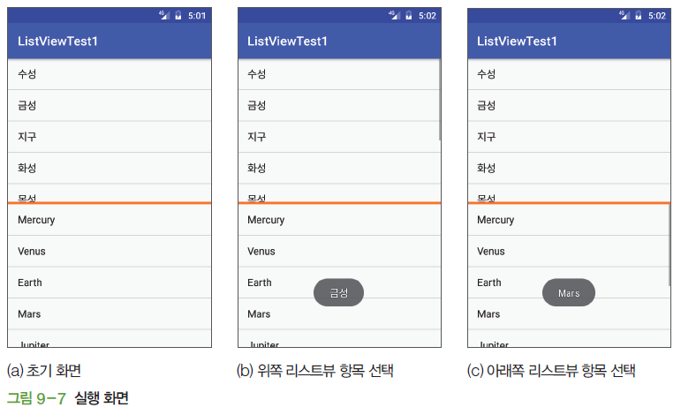
02 리스트뷰 ▶ 초기화와 이벤트 처리
실행 화면

Slide 22
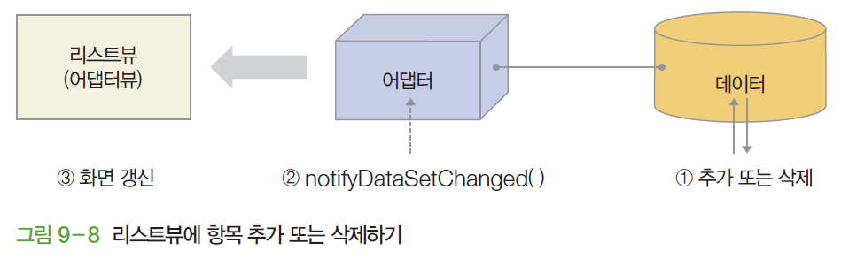
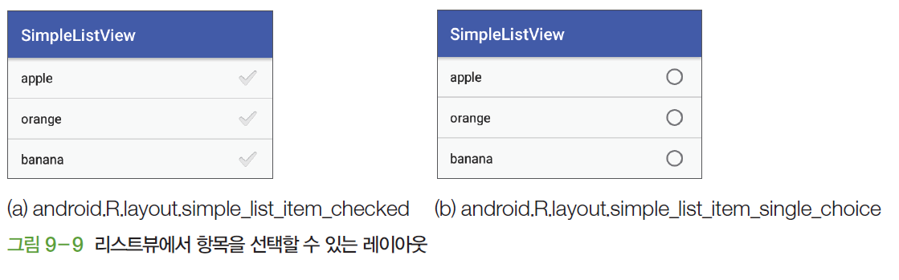
02 리스트뷰 ▶ 항목 추가와 삭제
리스트뷰에 새로운 항목을 추가 혹은 삭제하기
리스트뷰에서 항목을 선택할 수 있는 레이아웃

Slide 23
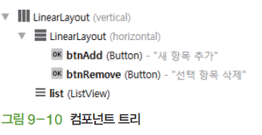
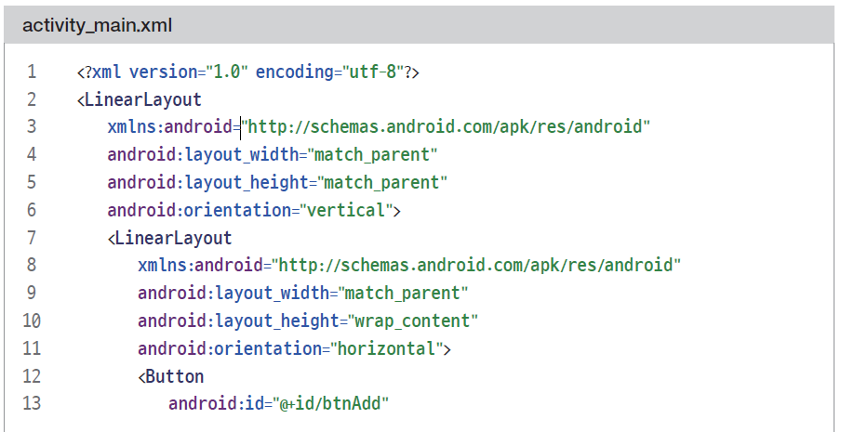
02 리스트뷰 ▶ 항목 추가와 삭제
컴포넌트 트리를 참고하여 res/layout/activity_main.xml 수정

Slide 24
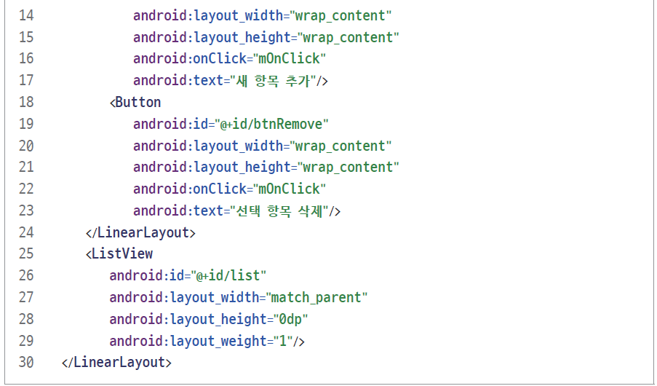
02 리스트뷰 ▶ 항목 추가와 삭제
컴포넌트 트리를 참고하여 res/layout/activity_main.xml 수정

Slide 25
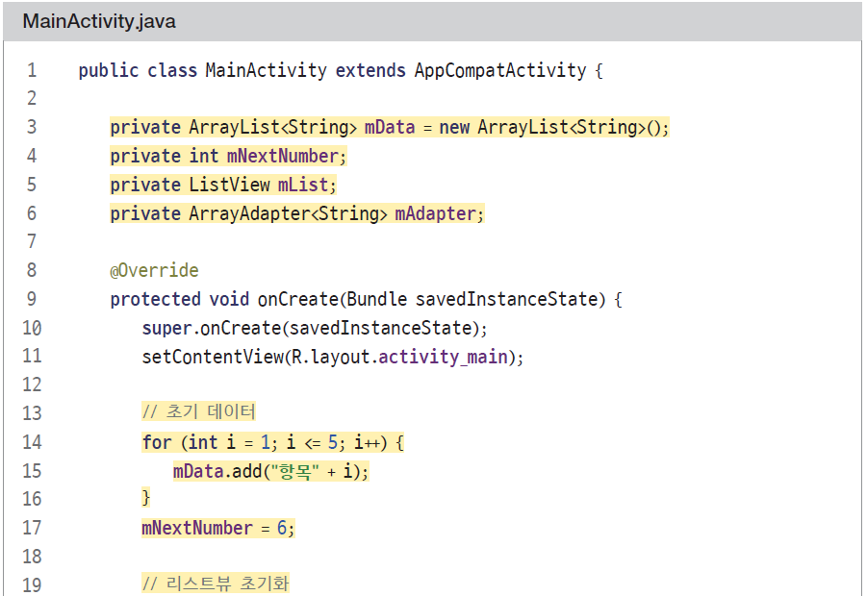
02 리스트뷰 ▶ 항목 추가와 삭제
MainActivity 클래스에 리스트뷰 초기화 & 데이터 추가, 삭제 코드

Slide 26
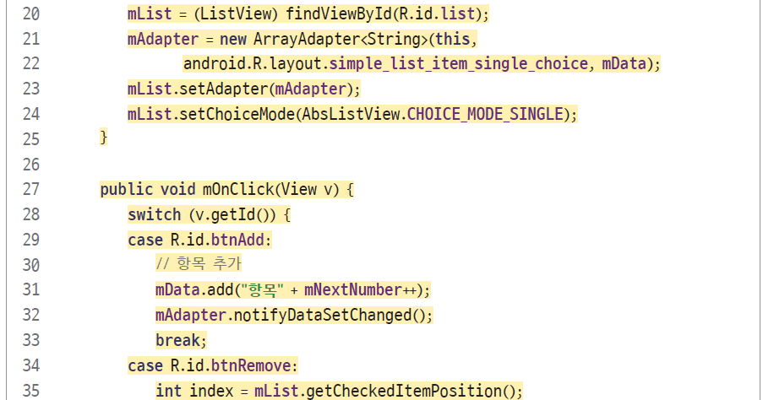
02 리스트뷰 ▶ 항목 추가와 삭제
MainActivity 클래스에 리스트뷰 초기화 & 데이터 추가, 삭제 코드

Slide 27
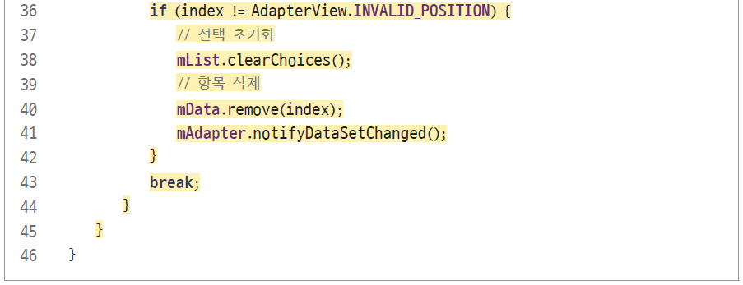
02 리스트뷰 ▶ 항목 추가와 삭제
MainActivity 클래스에 리스트뷰 초기화 & 데이터 추가, 삭제 코드

Slide 28
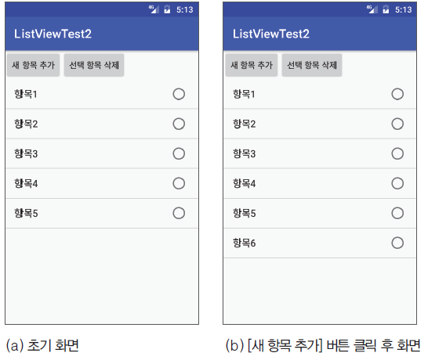
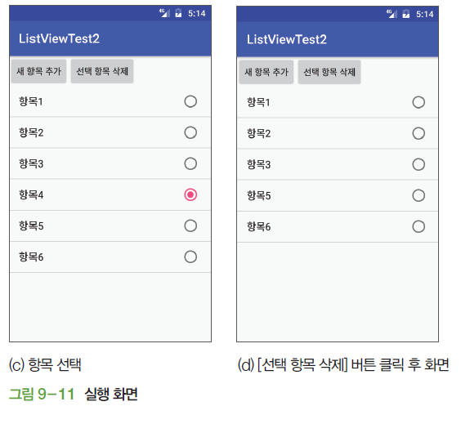
02 리스트뷰 ▶ 항목 추가와 삭제
실행 화면

Slide 29
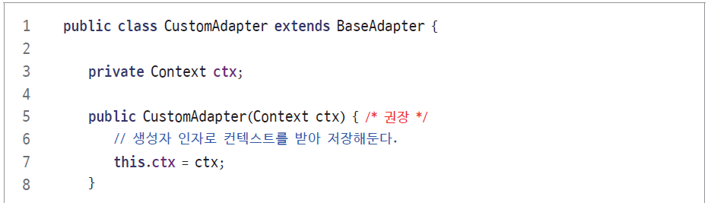
02 리스트뷰 ▶ 커스텀 어댑터 사용
커스텀 어댑터는 BaseAdapter 클래스를 상속받아 정의
BaseAdapter는 추상 클래스
네 개의 추상 메서드(getCount( ), getItem ( ), getItemId ( ), getView( ) )를 반드시 정의
생성자는 필수는 아니지만 나중을 위해 작성

Slide 30
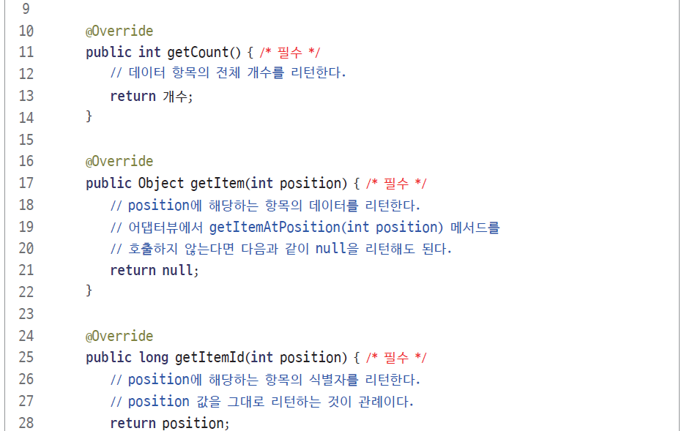
02 리스트뷰 ▶ 커스텀 어댑터 사용

Slide 31
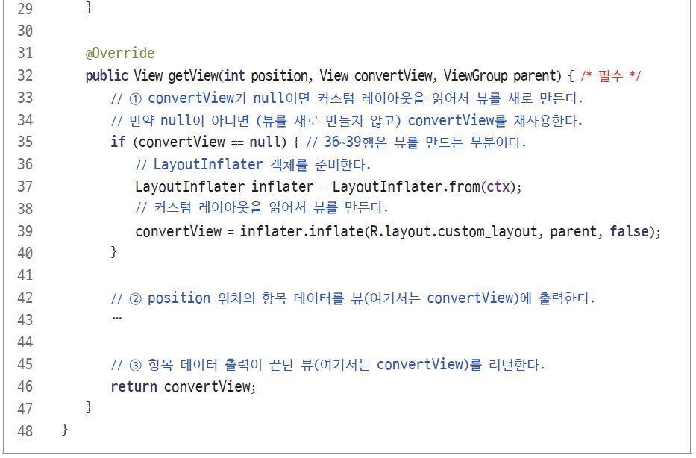
02 리스트뷰 ▶ 커스텀 어댑터 사용

Slide 32
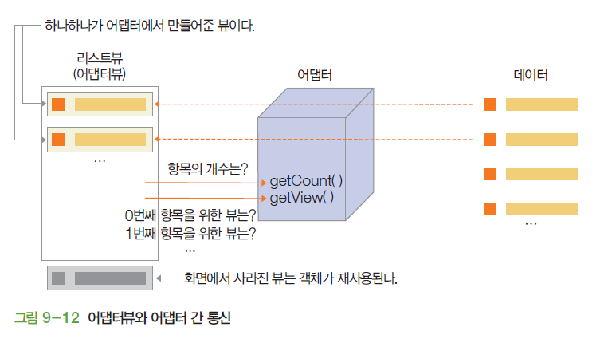
02 리스트뷰 ▶ 커스텀 어댑터 사용
어댑터뷰
필요할 때마다 어댑터의 약속된 메서드를 호출하여 정보 얻음

Slide 33
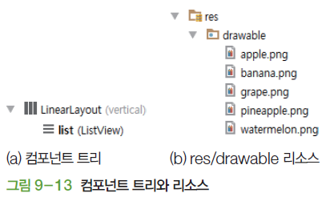
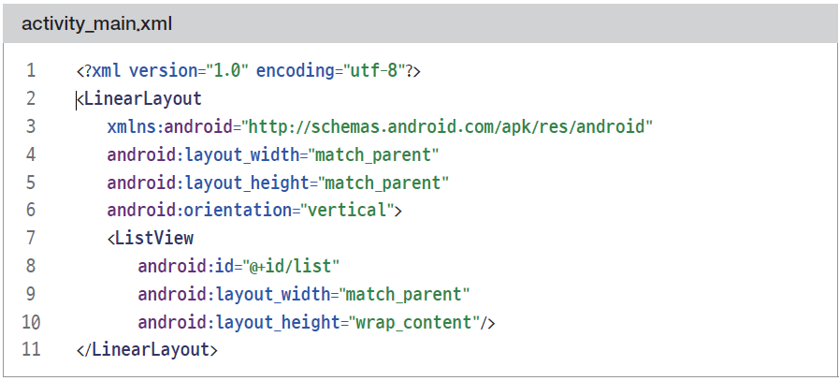
02 리스트뷰 ▶ 커스텀 어댑터 사용
(a)를 참고하여 res/layout/activity_main.xml 수정
리스트뷰에 표시할 이미지를 (b)와 같이 복사해둠

Slide 34
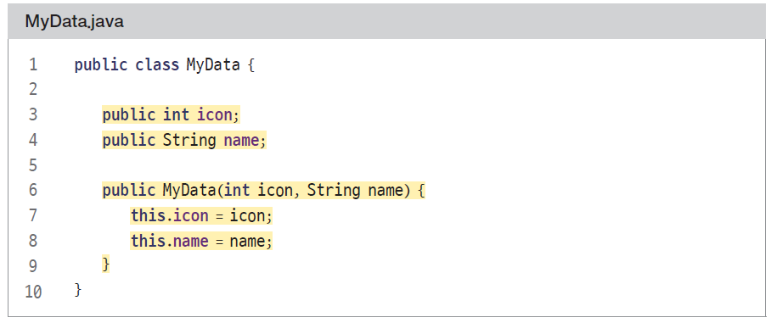
02 리스트뷰 ▶ 커스텀 어댑터 사용
대화상자 열기
java/andbook.example.listviewtest3에서 우클릭
[New]-[Java Class] 메뉴 선택

Slide 35
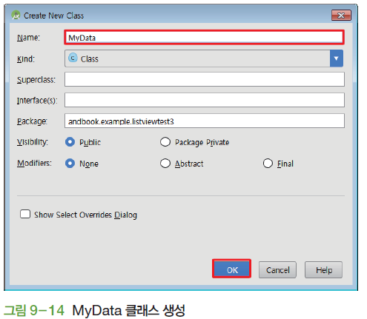
02 리스트뷰 ▶ 커스텀 어댑터 사용
MyData 클래스 생성
이름에 “MyData”를 입력하고 [OK] 클릭

Slide 36
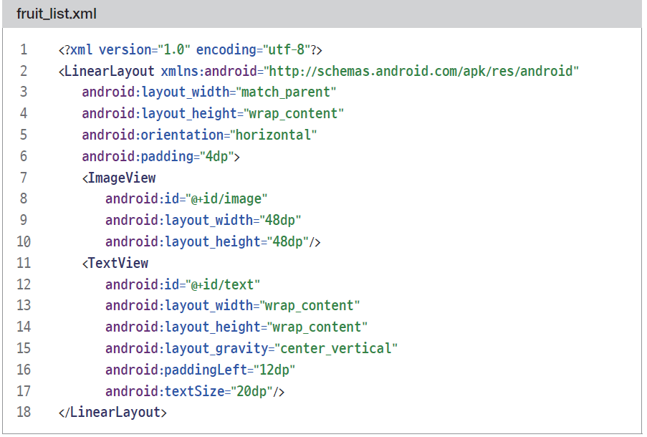
02 리스트뷰 ▶ 커스텀 어댑터 사용
res/layout/fruit_list.xml생성
리스트뷰에 사용할 커스텀 레이아웃

Slide 37
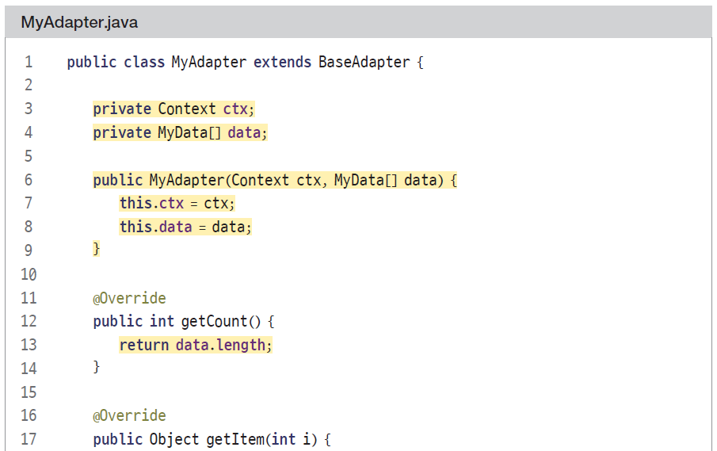
02 리스트뷰 ▶ 커스텀 어댑터 사용

Slide 38
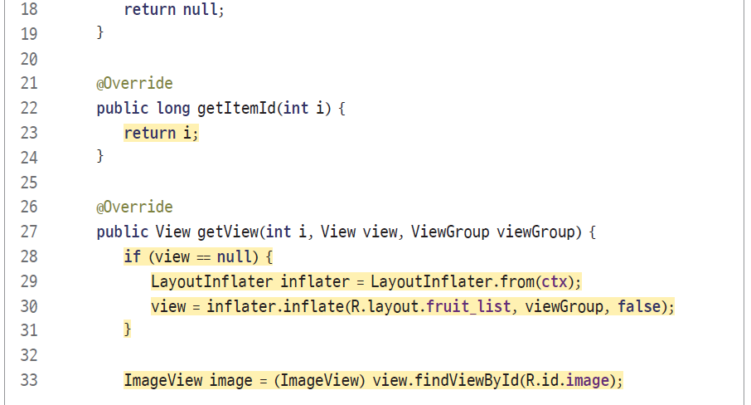
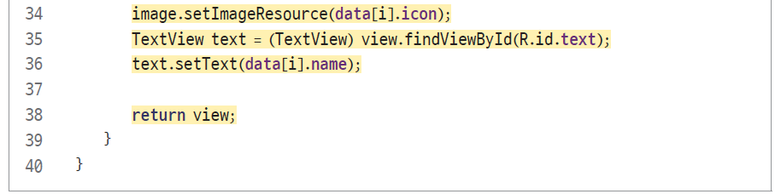
02 리스트뷰 ▶ 커스텀 어댑터 사용

Slide 39
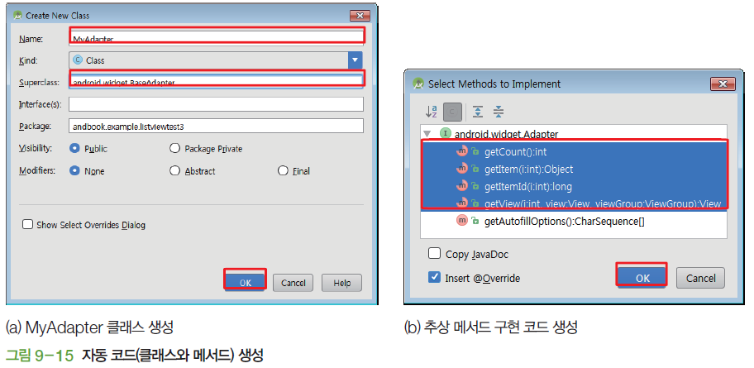
02 리스트뷰 ▶ 커스텀 어댑터 사용
자동 코드(클래스와 메서드) 생성

Slide 40
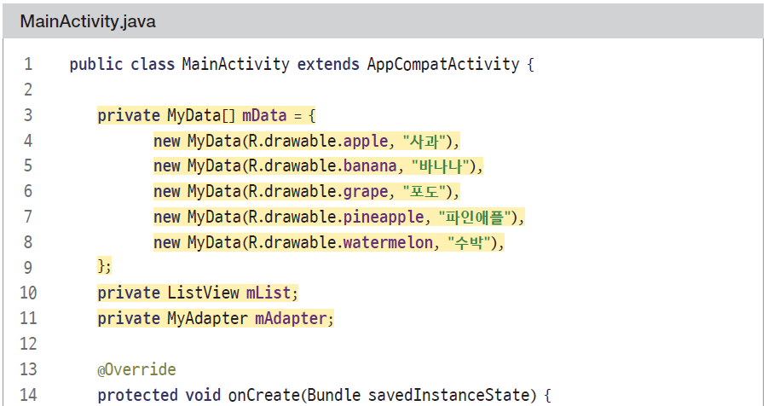
02 리스트뷰 ▶ 커스텀 어댑터 사용
MainActivity 클래스에 리스트뷰 초기화 & 항목 클릭 처리 코드 작성

Slide 41
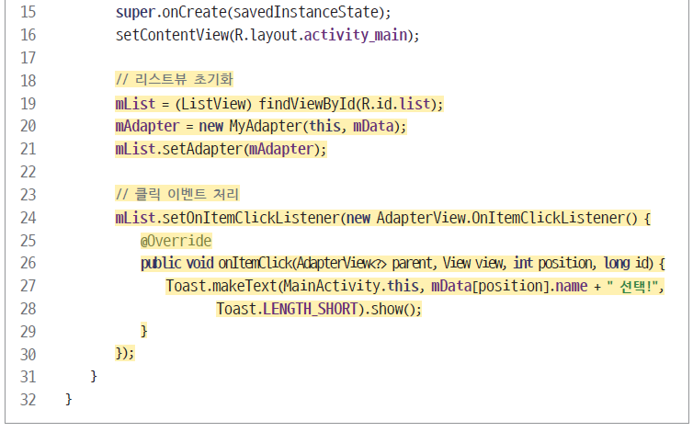
02 리스트뷰 ▶ 커스텀 어댑터 사용
MainActivity 클래스에 리스트뷰 초기화 & 항목 클릭 처리 코드 작성

Slide 42
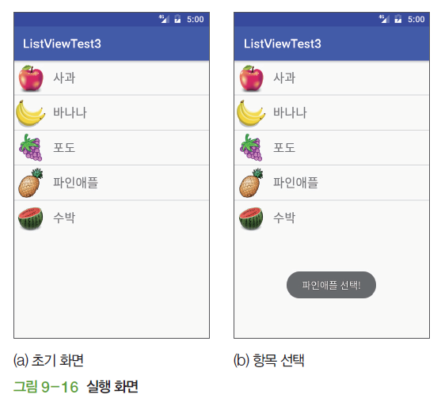
02 리스트뷰 ▶ 커스텀 어댑터 사용
실행 화면

Slide 43
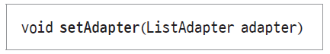
03 그리드뷰
그리드뷰(GridView)
그리드 레이아웃처럼 격자 내부에 데이터를 출력
그리드 레이아웃과 달리 어댑터를 통해 데이터를 공급받는다는 차이
그리드뷰와 리스트뷰는 조상 클래스의 계층이 동일하므로 사용법 거의 동일
데이터 개수가 많아지면 자동으로 스크롤하는 기능을 제공
어댑터 클래스의 타입도 리스트뷰와 거의 같음

Slide 44
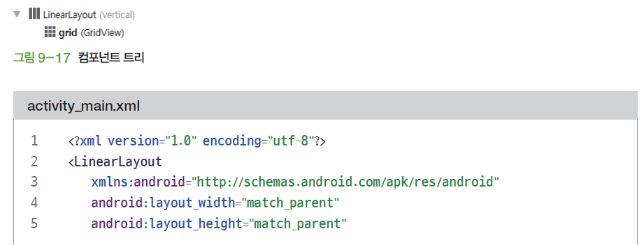
03 그리드뷰
컴포넌트 트리를 참고하여 res/layout/activity_main.xml 수정

Slide 45
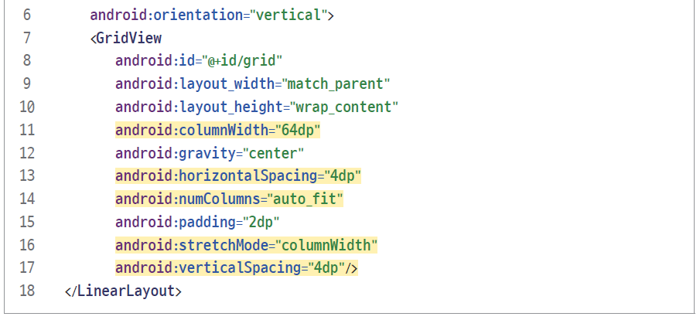
03 그리드뷰
컴포넌트 트리를 참고하여 res/layout/activity_main.xml 수정

Slide 46
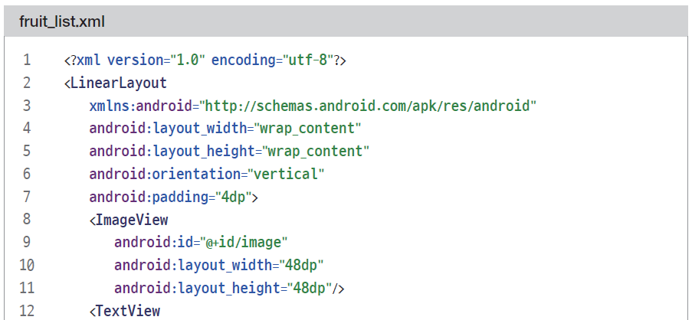
03 그리드뷰
[실습 9-3]의 3단계와 똑같은 MyData 클래스 정의
그리드뷰에 사용할 커스텀 레이아웃 res/layout/fruit_list.xml 생성

Slide 47
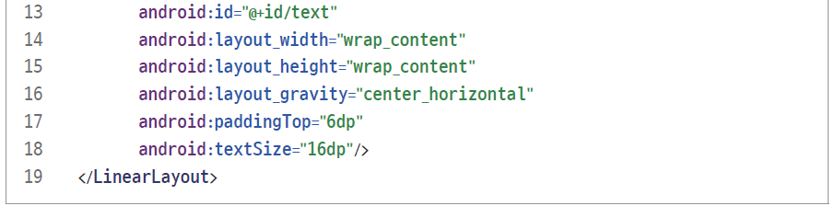
03 그리드뷰
[실습 9-3]의 3단계와 똑같은 MyData 클래스 정의
그리드뷰에 사용할 커스텀 레이아웃 res/layout/fruit_list.xml 생성

Slide 48

03 그리드뷰
[실습 9-3]의 5단계와 같은 MyAdapter 클래스 정의
일부(블록 부분) 수정

Slide 49

03 그리드뷰
[실습 9-3]의 5단계와 같은 MyAdapter 클래스 정의
일부(블록 부분) 수정

Slide 50

03 그리드뷰
MainActivity 클래스에 그리드뷰 초기화 & 항목 클릭 처리 코드 작성

Slide 51

03 그리드뷰
MainActivity 클래스에 그리드뷰 초기화 & 항목 클릭 처리 코드 작성

Slide 52

03 그리드뷰
실행 화면

Slide 53

04 스피너
스피너(Spinner)
리스트뷰나 그리드뷰와 달리 한 번에 한 개의 데이터만 보여줌
클릭하면 목록을 펼쳐서 선택하는 기능을 제공
리스트뷰나 그리드뷰와 조상 클래스의 계층이 (바로 위의 부모만 제외하면) 같음
어댑터 클래스의 타입은 조금 다름

Slide 54


04 스피너
컴포넌트 트리를 참고하여 res/layout/activity_main.xml 수정

Slide 55

04 스피너
컴포넌트 트리를 참고하여 res/layout/activity_main.xml 수정

Slide 56

04 스피너
컴포넌트 트리를 참고하여 res/layout/activity_main.xml 수정

Slide 57

04 스피너
컴포넌트 트리를 참고하여 res/layout/activity_main.xml 수정

Slide 58

04 스피너
실행 화면

Slide 59

05 스택뷰
스택뷰(StackView)
자식 뷰를 경사지게 쌓은 형태로 보여줌
이때 맨 위쪽의 자식 뷰를 현재 뷰(Current View)라 부름
현재 뷰는 사용자가 화면을 터치한 상태로 왼쪽이나 오른쪽으로 밀어서 이전이나 이후로 이전 가능
리스트뷰/그리드뷰/스피너와 조상 클래스의 계층이 (바로 위의 부모 제외) 같음
어댑터 클래스의 타입은 조금 다름

Slide 60


05 스택뷰
컴포넌트 트리를 참고하여 res/layout/activity_main.xml 수정

Slide 61

05 스택뷰
컴포넌트 트리를 참고하여 res/layout/activity_main.xml 수정

Slide 62


05 스택뷰
[실습 9-3]의 3단계와 똑같은 MyData 클래스 정의
스택뷰에 사용할 커스텀 레이아웃 res/layout/fruit_list.xml 생성

Slide 63
05 스택뷰
[실습 9-3]의 3단계와 똑같은 MyData 클래스 정의
스택뷰에 사용할 커스텀 레이아웃 res/layout/fruit_list.xml 생성

Slide 64

05 스택뷰
[실습 9-3]의 5단계와 똑같은 MyData 클래스 정의
MainActivity 클래스에 스택뷰 초기화 및 버튼 클릭 처리 코드 작성

Slide 65

05 스택뷰
[실습 9-3]의 5단계와 똑같은 MyData 클래스 정의
MainActivity 클래스에 스택뷰 초기화 및 버튼 클릭 처리 코드 작성

Slide 66

05 스택뷰
실행 화면

